Slide 1
HR Usecases in Copilot
En hoe je de medewerker succesvol krijgt
Notes:
Vormgeving: Gebruik lettertype Europa

Slide 2
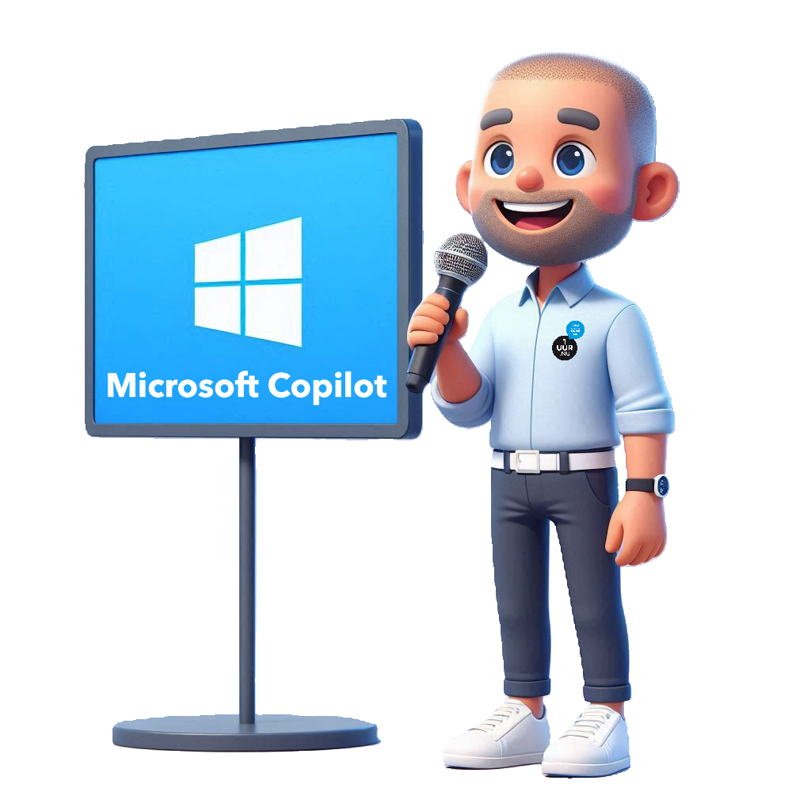
Wat gaan we doen?
Even voorstellen
De revolutie op de werkplek
Gedrag duurzaam veranderen
Vaardigheden voor GenAI
HR Usecases

Slide 3
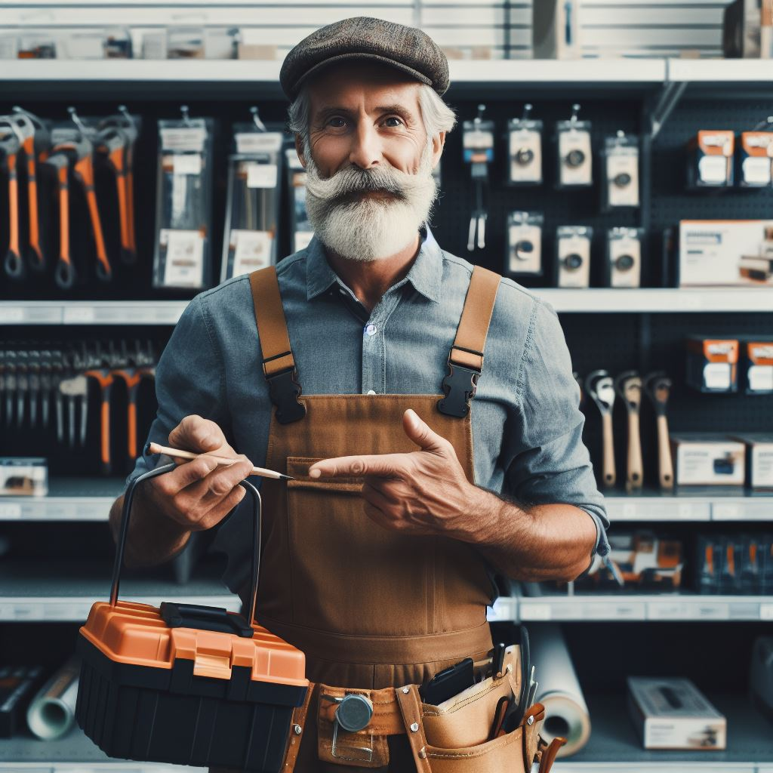
De revolutie op de werkplek
Notes:
Timmerman en zijn gereedschap Afbeeldingen gemaakt door AI. (Niet perfect bijvoorbeeld zijn duim)

Slide 4
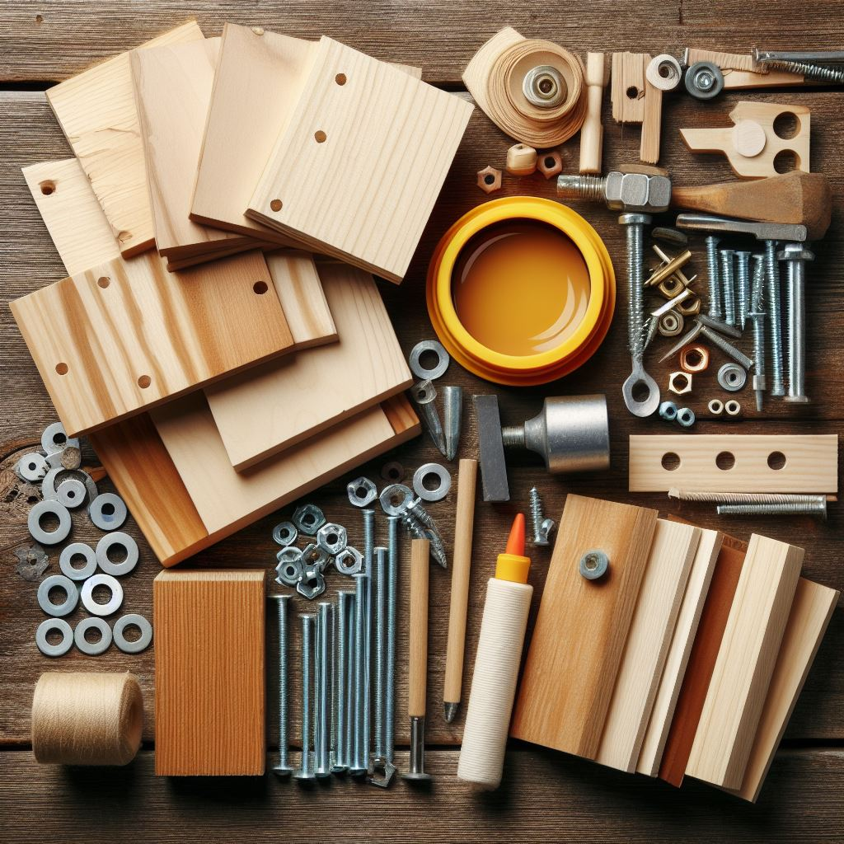
De revolutie op de werkplek
Notes:
Verschillende materialen

Slide 5
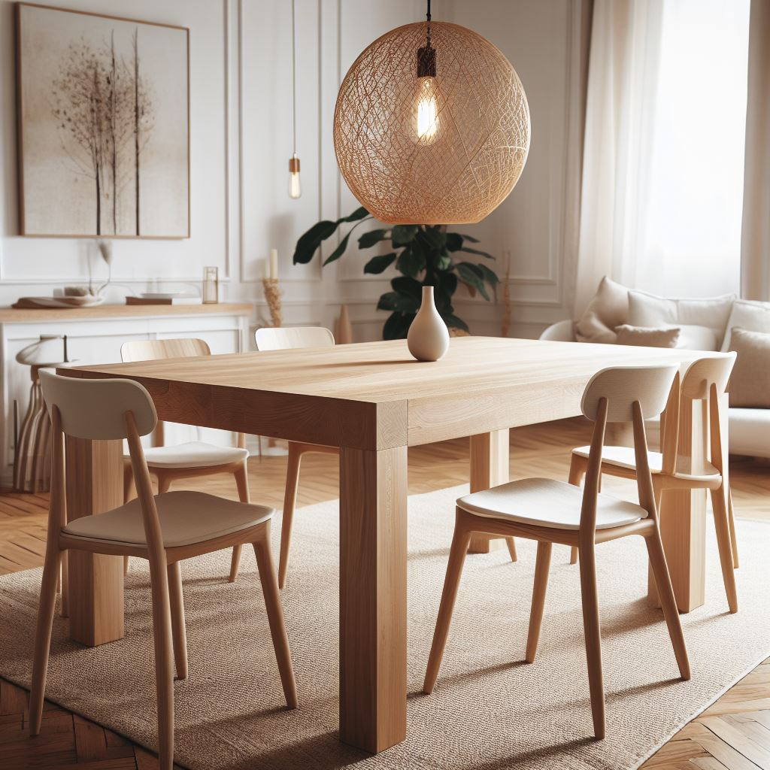
De revolutie op de werkplek

Slide 6
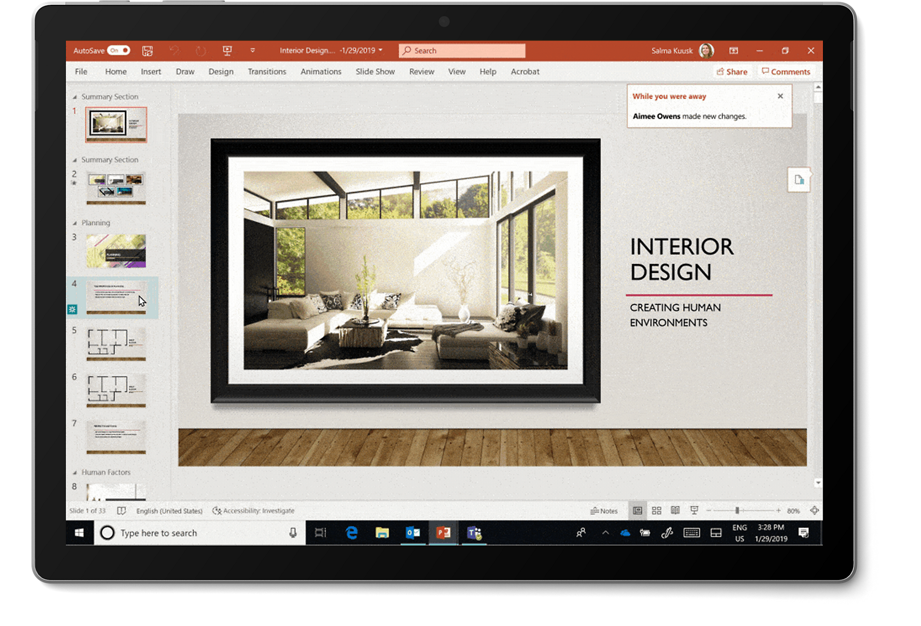
De revolutie op de werkplek
KPN Bouwblokken adoptie en change - 1uur.nu.docx
KPN Bouwblokken adoptie en change - 1uur.nu.docx
Notes:
Brug naar Copilot. Persoonlijke assistant die de rol kan aannemen van:
- data-analist
- office Wizkid
- boekhouder / wiskundige
- grafisch vormgever
- redacteur
- Programmeur

Slide 7
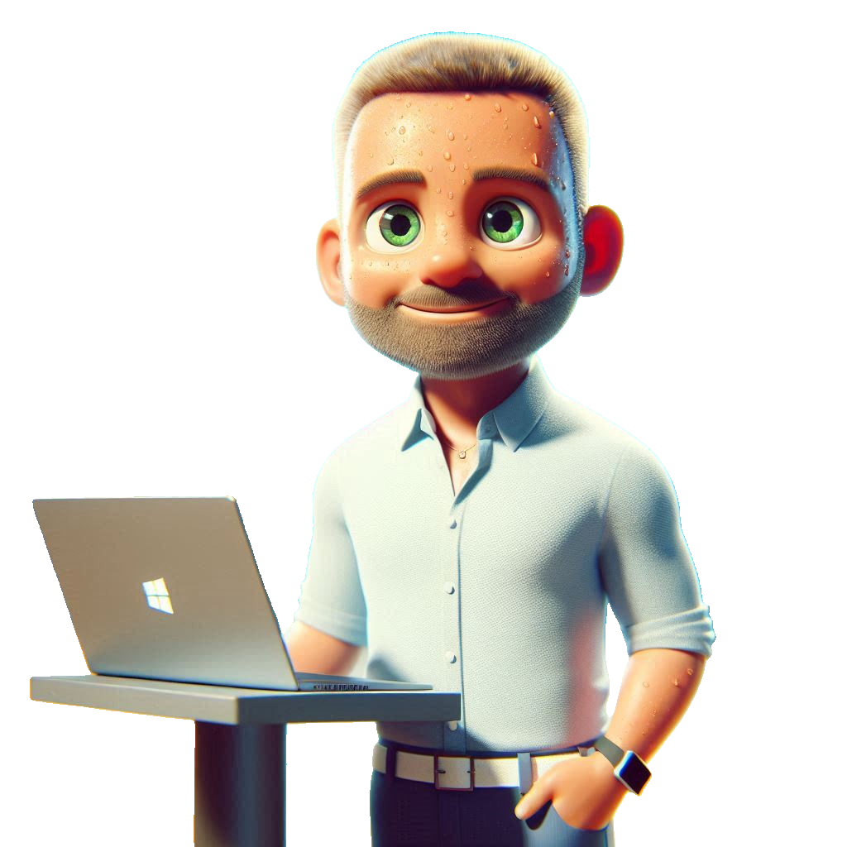
DEMO

Slide 8
Gedrag veranderen? Zo dus!
A
D
K
A
R
AWARENESS
DESIRE
KNOWLEDGE
ABILITY
REINFORCEMENT

Slide 9
Vaardigheden voor GenAI
PERSOONLIJKE PRODUCTIVITEIT
‘Wat heb ik eraan?’
ORGANISATIE PRODUCTIVITEIT
‘Waar zit de organisatie waarde?’
Creativiteit aansporen
Identificeren van usecases
Perfect
prompten
Output interpreteren
Verwacht resultaat
Prompt engineering
Kritisch denken
Invoering in proces

Slide 10
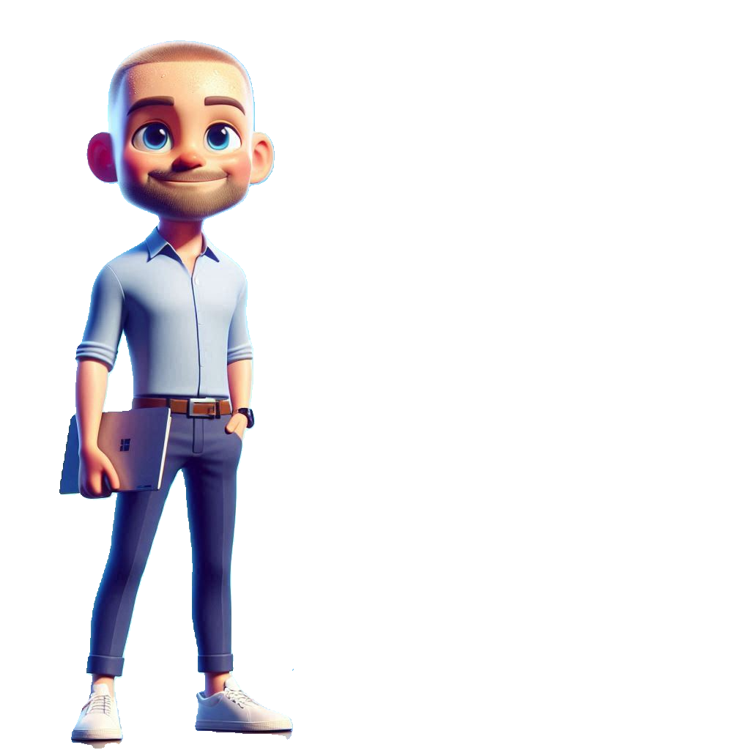
HR Usecases
HR documenten raadplegen
Eenvoudig vacatureteksten schrijven
Verwerken van exitgesprekken obv transcriptie
Brainstorm in Whiteboard
Verbeteringen doorvoeren in HR

Slide 11
DEMO

Slide 12
Bas van Leur
Directeur Innovatie en Copilot
basvanleur@1uur.nu
06-55320693

